Slide 1
CSS 2D Transforms

Slide 2
CSS Transforms
Cho phép dịch xoay chia tỉ lệ, làm nghiêng
Một phép biến đổi là một hiệu ứng cho phép thay đổi hình dạng, kích thước, vị trí

Slide 3
CSS 2D Transforms các phương thức transforms hay dùng
translate()
rotate()
scale()
skewX()
skewY()
matrix()

Slide 4
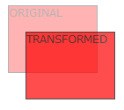
The translate() Method
Thay đổi vị trí ban đầu của phần tử theo trục X và Y

Slide 5

The rotate() Method
Thành phần được chọn bị xoay đi một góc cụ thể

Slide 6

The scale() Method
Phóng to, thu nhỏ thành phần.

Slide 7
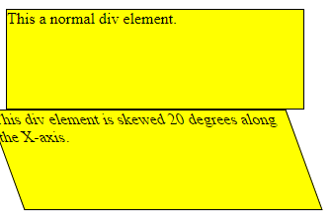
The skewX() Method
Nghiêng một phần từ dọc theo trục X với 1 góc đã cho

Slide 8
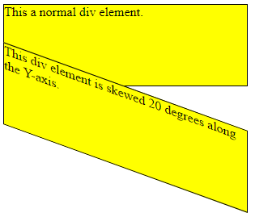
The skewY() Method
Nghiêng một phần từ dọc theo trục Y với 1 góc đã cho

Slide 9
The skew() Method
Kết hợp cả skewX() và skewY()

Slide 10
The matrix() Method
Kết hợp tất cả các phương thức biến đổi 2D thành 1
Các value tương ứng trong matrix():
matrix(scaleX(),skewY(),skewX(),scaleY(),translateX(),translateY())

Slide 11
CSS Transitions

Slide 12
CSS Transitions
Thiết lập thời gian thay đổi trạng thái của thành phần làm cho hiệu ứng trơn tru mượt mà hơn

Slide 13
How to Use CSS Transitions?
Transition có 4 giá trị nhưng cần quan tâm đến 2 giá trị.
Thứ nhất: Tên thuộc tính css mà muốn them hiệu ứng vào
Thứ hai: Thời gian thực hiện hiệu ứng
Bonus: Có thể thêm nhiều cặp hiệu ứng và thời gian trên cùng 1 lệnh transition, chúng cách nhau bằng dấu phẩy

Slide 14
Specify the Speed Curve of the Transition chỉ định đường cong tốc độ của quá trình chuyển đổi
Thuộc tính transition-timing-function chỉ định đường cong tốc độ của hiệu ứng chuyển tiếp

Slide 15
Các value của transition-timing-function
Ease: chỉ định hiệu ứng chuyển tiếp với khởi đầu chậm, sau đó nhanh, sau đó kết thúc chậm (mặc định)
Linear: chỉ định hiệu ứng chuyển tiếp với cùng tốc độ từ đầu đến cuối
Ease-in: : chỉ định hiệu ứng chuyển tiếp với bắt đầu chậm
Ease-out: : chỉ định hiệu ứng chuyển tiếp với kết thúc chậm
Ease-in-out: : chỉ định hiệu ứng chuyển tiếp với bắt đầu và kết thúc chậm
Cubic-Bezier(n,n,n,n): cho phép bạn xác định các giá trị riêng trong hàm

Slide 16
Delay the Transition Effect
Thuộc tính transition-delay chỉ định thời gian trễ cho hiệu ứng chuyển đổi

Slide 17
CSS Animations

Slide 18
CSS Animations
Animation cho phép một thành phần thay đổi từ kiểu này sang kiểu khác
Bạn có thể thay đổi bao nhiêu thuộc tính css, sử dụng bao nhiêu lần nếu bạn muốn
Để sử dụng animation bạn phải định nghĩa các khung hình cho animation đó
Các khung hình chính giữ đúng các đặc điểm bạn quy định tại một thời điểm nhất định

Slide 19
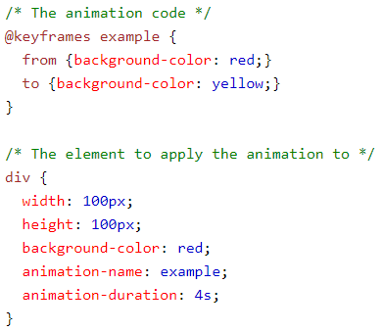
The @keyframes Rule
Khi bạn định kiểu css bên trong keyframes, animation sẽ dần thay đổi từ hiện tại sang các khung hình mà bạn vừa quy định
Để animation hoạt động thì bạn phải khai báo nó vào thành phần mà bạn muốn có animation

Slide 20
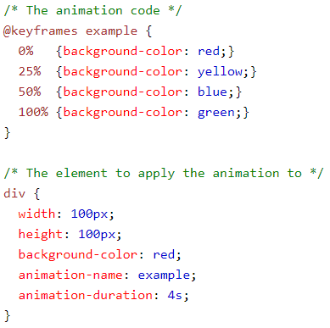
The @keyframes Rule
Trong keyframes ta có thể dùng from…to hoặc theo % ví dụ 0% 10%... 100%
Có thể set thời gian hoạt động của animation bằng thuộc tính animation-duration, nếu không mặc định thời gian hoạt động là 0

Slide 21
Delay an Animation
Thuộc tính animation-delay cài đặt thời gian chờ của animation
Thuộc tính này có thể nhận giá trị âm -N, khi animation chạy nó bắt đầu tại trạng thái như thể nó đã phát trong N s.

Slide 22
Set How Many Times an Animation Should Run
Set số lần chạy animation bằng thuộc tính animation-iteration-count với value bằng số lần hoặc nếu muốn chạy mãi có value infinite

Slide 23
Run Animation in Reverse Direction or Alternate Cycles
Điều hướng animation theo hướng ngược lại hoặc một chu kì thay thế khác
normal - animation chạy bình thường (chuyển tiếp). Mặc định
reverse - animation chạy ngược chiều (ngược)
alternate - animation chạy chuyển tiếp trước, sau đó ngược lại
alternate-reverse - animation chạy ngược trước, sau đó chuyển tiếp

Slide 24
Specify the Speed Curve of the Animation
Thuộc tính animation-timing-function có các value giống trong transition-timing-function

Slide 25
Specify the fill-mode For an Animation
Thuộc tính animation-fill-mode quy định trạng thái của thành phần áp dụng animation
animation-fill-mode có 4 giá trị

Slide 26
Specify the fill-mode For an Animation
animation-fill-mode có 4 giá trị
none – mặc định. Animation sẽ không áp dụng kiểu nào cho thành phần trước mà sau khi thực hiện
forwards – thành phần sẽ định kiểu dựa vào khung hính cuối cùng(khung hình cuối phụ thuộc animation-direction và animation-iteration-count)
backwards – thành phần sẽ nhận kiểu dựa vào khung hính chính đầu tiên (dựa vào animation-direction), và giữ lại giá trị này trong khoảng animation-delay
both - animation sẽ tuân theo các quy tắc cho cả chuyển tiếp và ngược mở rộng các thuộc tính animation theo cả hai hướng

Slide 27
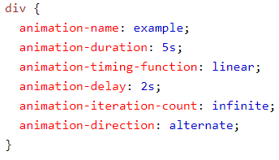

Animation Shorthand Property

